Slide 1



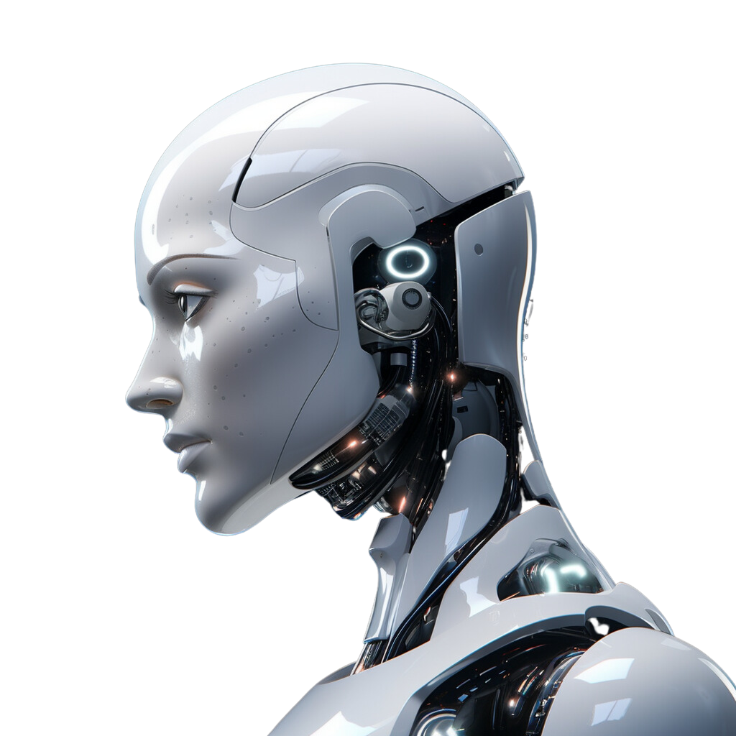
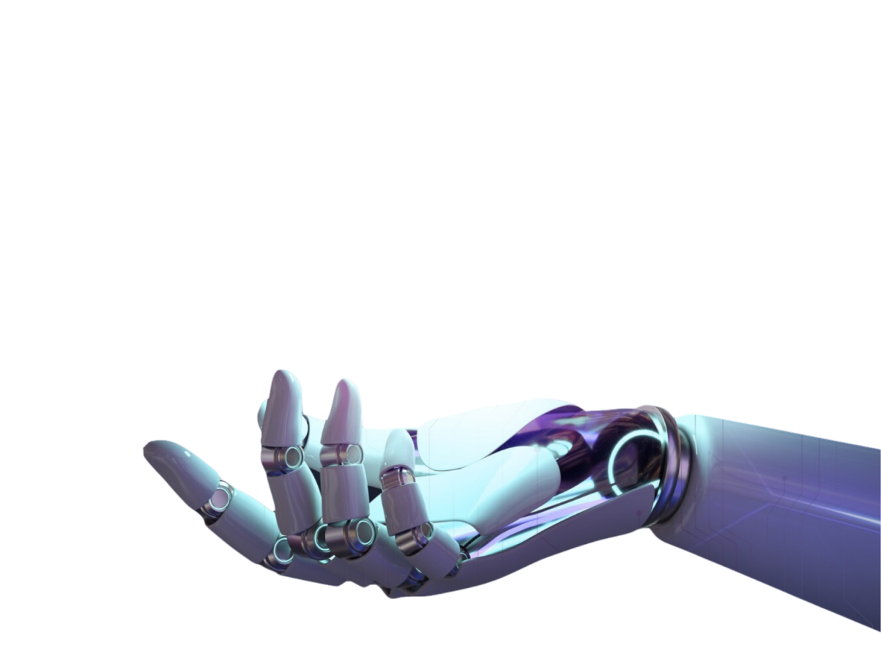
PROJETO
EDUCAÇÃO
DO FUTURO
MÓDULO 03
POO
Programação Orientada a Objetos
AULA 1

Slide 2
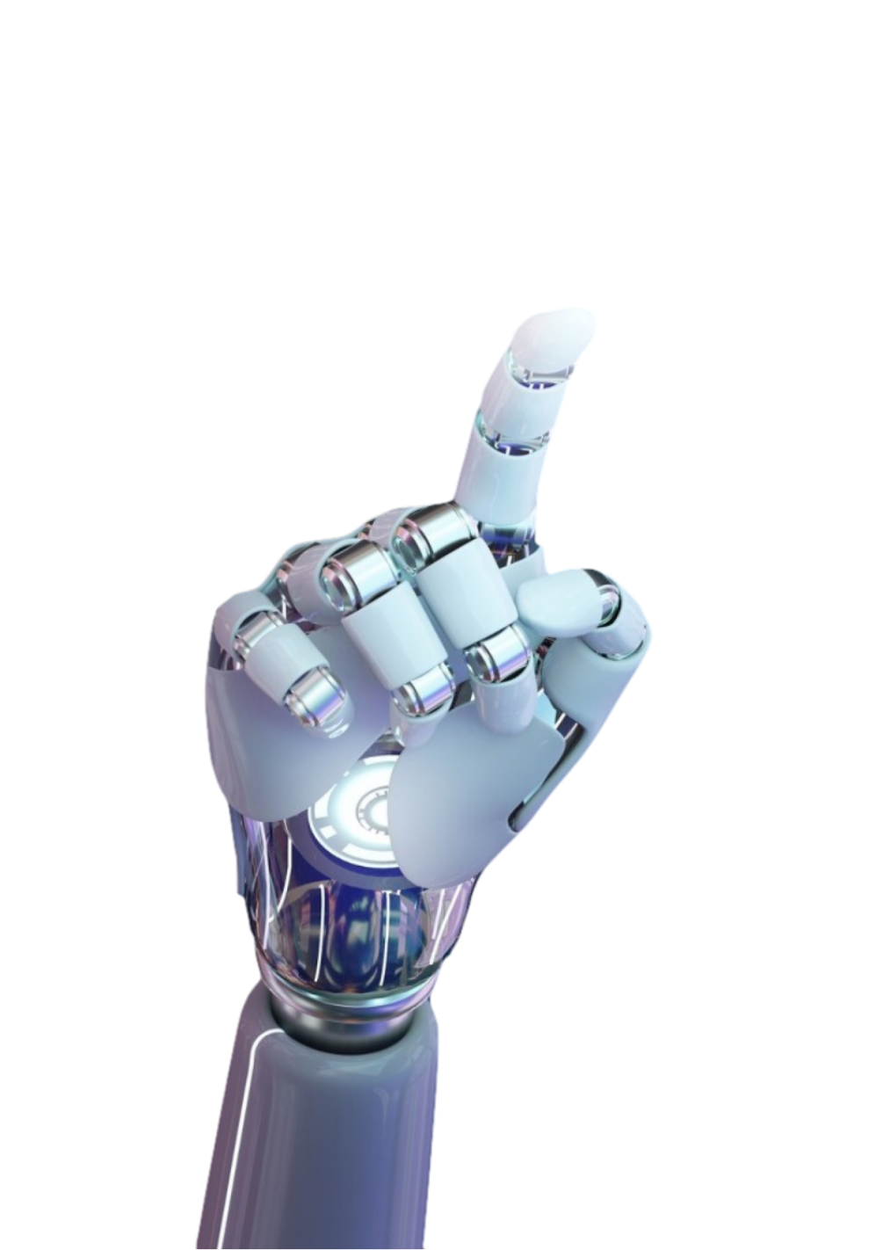
AULA 10
CONTEÚDOS
Orientação à Objeto
Paradigmas
Classes
Objetos

Slide 3
Orientação a objeto
Definição:
A Programação Orientação a Objetos (POO) é um paradigma de programação que organiza o código em torno de entidades chamadas objetos.
Esse novo paradigma se baseia principalmente em dois conceitos chave: classes e objetos. Todos os outros conceitos, igualmente importantes, são construídos em cima desses dois.
Um objeto é uma abstração de algum fato ou ente do mundo real, com atributos que representam as suas características ou propriedades, e métodos que emulam o seu comportamento ou atividade.

Slide 4
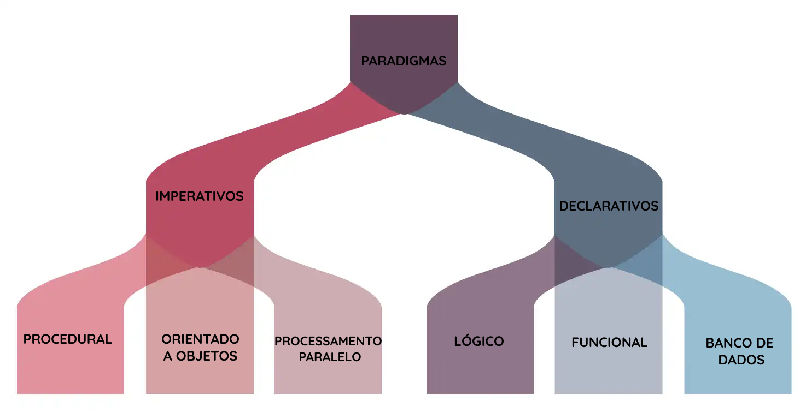
Paradigmas
Um paradigma é uma forma qualificar a linguagem com base na sua funcionalidade. Podendo ser separados em dois grandes grupos: imperativos e declarativos.
Antes do surgimento da orientação a objeto dentro dos modelos imperativos de paradigma, a programação seguia o paradigma procedural.

Slide 5
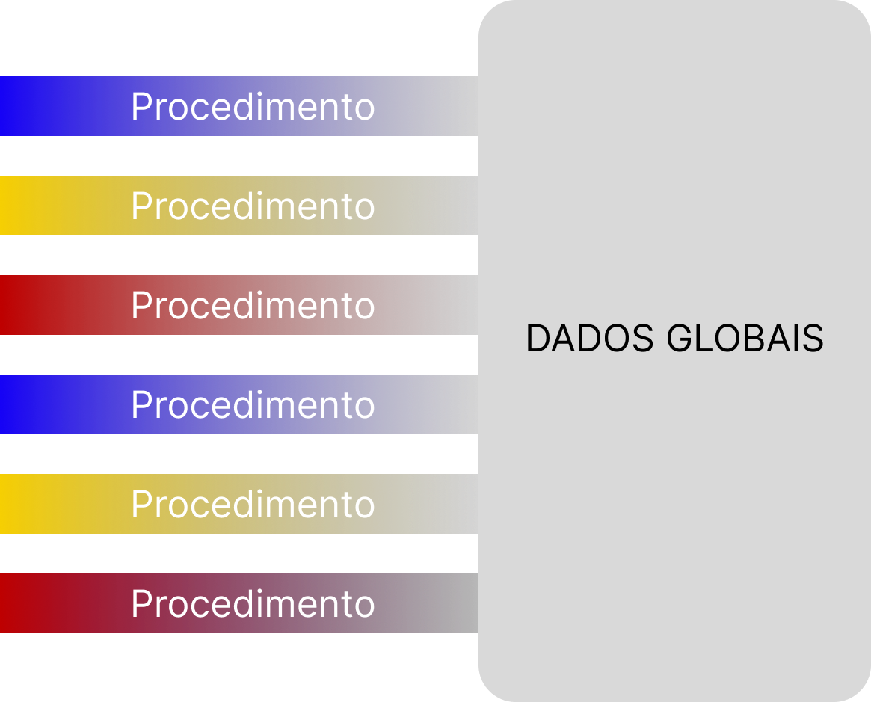
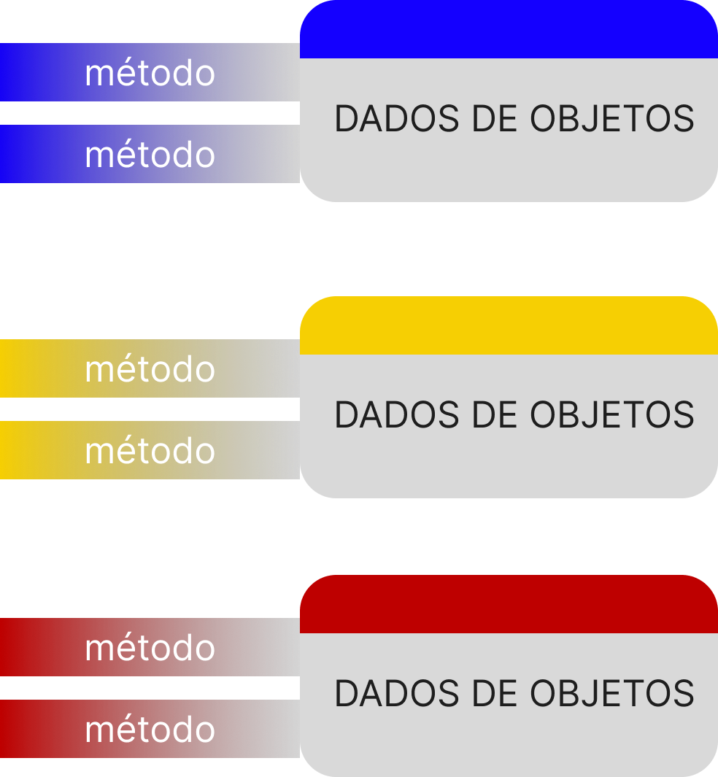
Paradigmas
No paradigma procedural código é organizado em rotinas ou funções, as instruções eram passadas para o computador na sequência exata em que deveriam ser executadas.
No paradigma orientado a objetos código é organizado em objetos, cada um contendo dados e métodos relacionados. Isso torna o desenvolvimento de software mais organizado e modular.

Slide 6
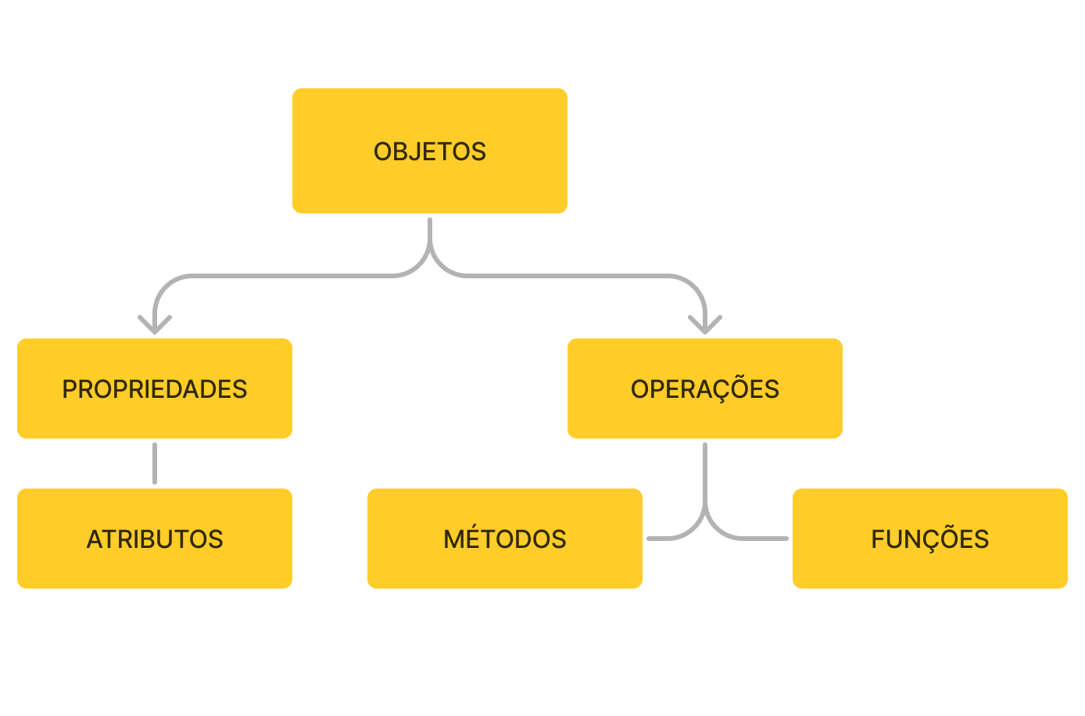
Objetos e Classes
Um objeto é uma instância específica de uma classe. Ele encapsula dados (atributos) e métodos (funções) que operam nesses dados. O objeto representa as características e comportamentos de um elemento do mundo real.
A classe é como um modelo para criar objetos com características semelhantes. Ela define como os objetos se comportam (métodos) e quais dados serão representados (atributos).

Slide 7
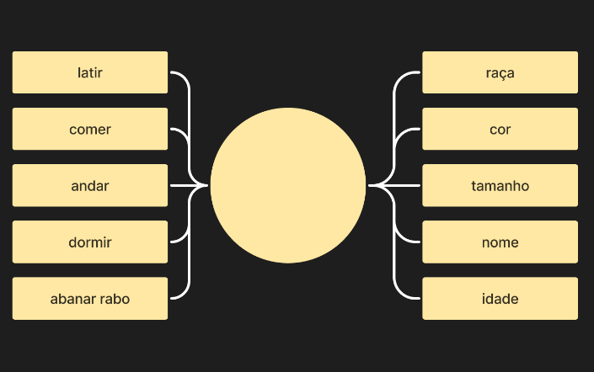

Classes
métodos
atributos
A classe é um conjunto de objetos com características em comum. E é justamente a classe quem define o comportamento do objeto (métodos) e suas características ( atributos).

Slide 8
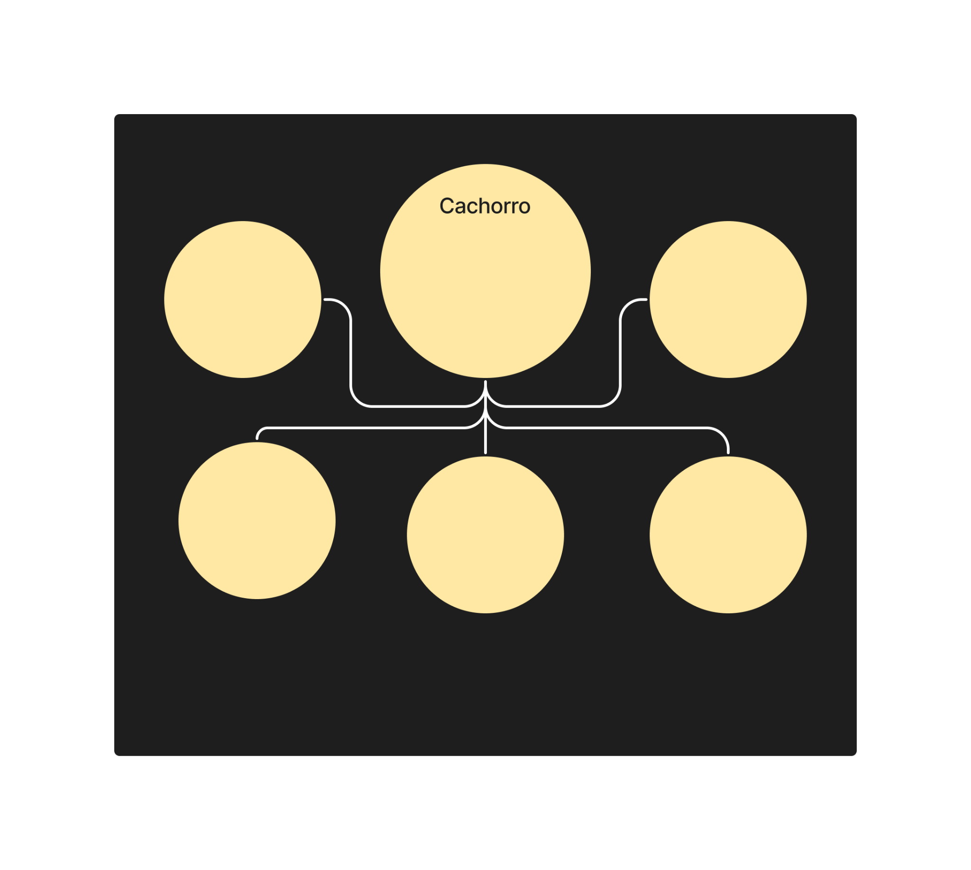
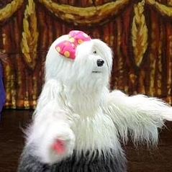

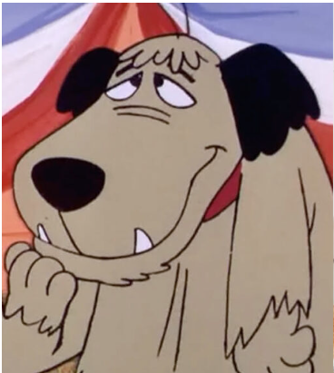

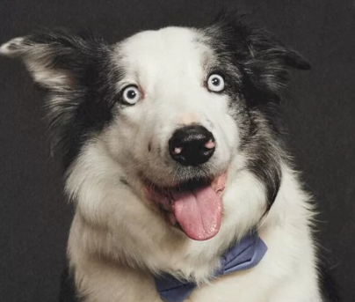
Objetos
Um objeto é uma instância específica de uma classe. Ele encapsula atributos e métodos que operam nesses dados.
Cada objeto possui características próprias que representam seu estado atual.

Slide 9
Classes - método Construtor
O objetivo principal do método construtor __init__ é inicializar os atributos da instância recém-criada (objeto). Isso permite que você defina o estado inicial do objeto e forneça quaisquer argumentos necessários para inicializá-lo corretamente.
class Livro:
def __init__(self, titulo, autor, ano_publicacao):
self.titulo = titulo
self.autor = autor
self.ano_publicacao = ano_publicacao
livroPython = Livro("Pense em Python", "Allen B. Downey", 2002)
O self é uma referência à instância atual da classe e é usado para acessar variáveis que pertencem à classe. Ele atua como um ponteiro para a instância da classe que está sendo executada no momento. Em outras palavras, self representa o objeto ou a instância de uma classe.

Slide 10
Classes - métodos
Quando você está trabalhando com classes em Python, além do método __init__, você pode definir outros métodos que descrevem o comportamento dos objetos dessa classe.
class Livro:
def __init__(self, titulo, autor, ano_publicacao):
self.titulo = titulo
self.autor = autor
self.ano_publicacao = ano_publicacao
def detalhes(self):
return f"Título: {self.titulo}, Autor: {self.autor}, Ano de Publicação: {self.ano_publicacao}"
livroPython = Livro("Pense em Python", "Allen B. Downey", 2002)
print( livroPython.detalhes())# Saída: Título: Aprendendo Python, Autor: José da Silva, Ano de Publicação: 2022

Slide 11
ATIVIDADES
1. Crie uma classe chamada ContaBancaria que represente uma conta bancária.
A classe deve ter os atributos saldo e titular. Implemente métodos para depositar, sacar e verificar o saldo da conta.
2. Crie classe Calculadora com os conceitos de POO. Ela deverá ter as 4 operações básicas como métodos.
3. Crie uma classe chamada Círculo. Essa classe deverá ter o raio como atributo e os métodos calcular área e círculo e calcular perímetro.

Slide 12



(85) 98524-9935
youthidiomas
contato@youthidiomas.com.br
www.youthidiomas.com.br
2023

